Slide 1
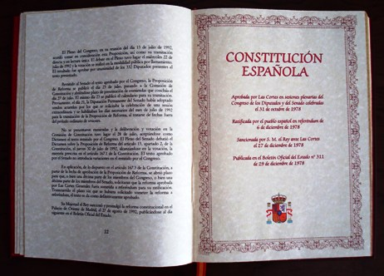
Introducción
España es una Nación muy antigua históricamente, formada por muchos pueblos, y que en 1978 decidió regularse por medio de normas civilizadas y democráticas.
Para ello se redactó un documento que dice cómo debemos comportarnos entre nosotros y con los demás Naciones. Este documento es lo que llamamos la Constitución Española.

Slide 2
Articulo 1
1. España se constituye en un Estado social y democrático de Derecho, que propugna como valores superiores de su ordenamiento jurídico la libertad, la justicia, la igualdad y el pluralismo político.
2. La soberanía nacional reside en el pueblo español, del que emanan los poderes del Estado.
3. La forma política del Estado español es la Monarquía parlamentaria.

Slide 3
Articulo 2
La Constitución se fundamenta en la indisoluble unidad de la Nación española, patria común e indivisible de todos los españoles, y reconoce y garantiza el derecho a la autonomía de las nacionalidades y regiones que la integran y la solidaridad entre todas ellas.

Slide 4
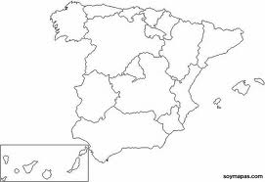
Articulo 3
1. El castellano es la lengua española oficial del Estado. Todos los españoles tienen el deber de conocerla y el derecho a usarla.
2. Las demás lenguas españolas serán también oficiales en las respectivas Comunidades Autónomas de acuerdo con sus Estatutos.
3. La riqueza de las distintas modalidades lingüísticas de España es un patrimonio cultural que será objeto de especial respeto y protección.
VASCO
GALLEGO
CATALÁN
ESPAÑOL

Slide 5
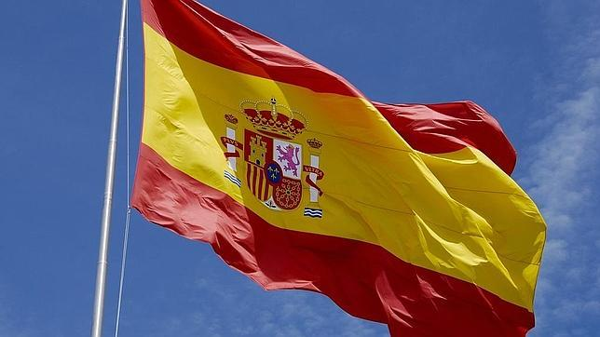
Articulo 4
1. La bandera de España está formada por tres franjas horizontales, roja, amarilla y roja, siendo la amarilla de doble anchura que cada una de las rojas.
2. Los Estatutos podrán reconocer banderas y enseñas propias de las Comunidades Autónomas. Estas se utilizarán junto a la bandera de España en sus edificios públicos y en sus actos oficiales.

Slide 6
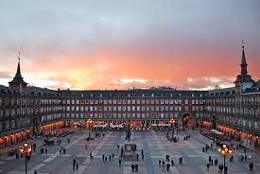
Articulo 5
La capital del Estado es la villa de Madrid.

Slide 7
Articulo 36
La ley regulará las peculiaridades propias del régimen jurídico de los Colegios Profesionales y el ejercicio de las profesiones tituladas. La estructura interna y el funcionamiento de los Colegios deberán ser democráticos.

Slide 8
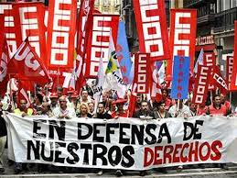
Articulo 37
1. La ley garantizará el derecho a la negociación colectiva laboral entre los representantes de los trabajadores y empresarios, así como la fuerza vinculante de los convenios.
2. Se reconoce el derecho de los trabajadores y empresarios a adoptar medidas de conflicto colectivo. La ley que regule el ejercicio de este derecho, sin perjuicio de las limitaciones que pueda establecer, incluirá las garantías precisas para asegurar el funcionamiento de los servicios esenciales de la comunidad.

Slide 9
Articulo 38
Se reconoce la libertad de empresa en el marco de la economía de mercado. Los poderes públicos garantizan y protegen su ejercicio y la defensa de la productividad, de acuerdo con las exigencias de la economía general y, en su caso, de la planificación.

Slide 10
Articulo 39
1. Los poderes públicos aseguran la protección social, económica y jurídica de la familia.
2. Los poderes públicos aseguran, asimismo, la protección integral de los hijos, iguales éstos ante la ley con independencia de su filiación, y de las madres, cualquiera que sea su estado civil. La ley posibilitará la investigación de la paternidad.
3. Los padres deben prestar asistencia de todo orden a los hijos habidos dentro o fuera del matrimonio, durante su minoría de edad y en los demás casos en que legalmente proceda.
4. Los niños gozarán de la protección prevista en los acuerdos internacionales que velan por sus derechos.

Slide 11
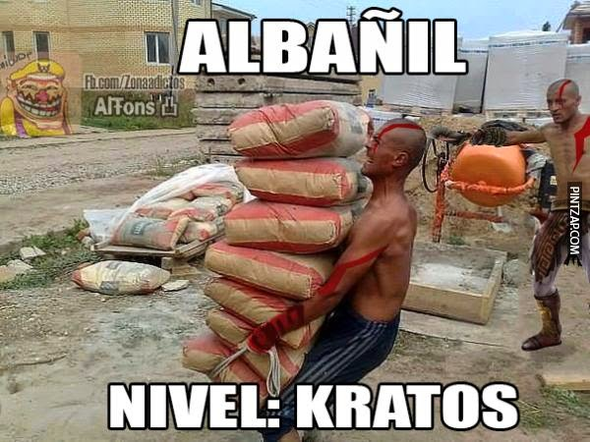
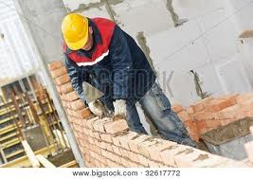
Articulo 40
1. Los poderes públicos promoverán las condiciones favorables para el progreso social y económico y para una distribución de la renta regional y personal más equitativa, en el marco de una política de estabilidad económica. De manera especial realizarán una política orientada al pleno empleo.
2. Asimismo, los poderes públicos fomentarán una política que garantice la formación y readaptación profesionales; velarán por la seguridad e higiene en el trabajo y garantizarán el descanso necesario, mediante la limitación de la jornada laboral, las vacaciones periódicas retribuidas y la promoción de centros adecuados.

